Slide 1
Fisiologia del ciclo mestruale e pillola anticoncezionale

Slide 2
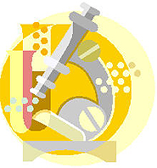
La pillola anticoncezionale
La prima pillola anticoncezionale fu messa a punto dal medico americano Gregory Pincus nel 1956
Envoid, il primo anticoncezionale orale, ha ottenuto un certificato medico dalla Food & Drug Administration (FDA) Americana nel 1960
Primo paese a commercializzarla fu l’America nei primi anni ’60
In Italia ammessa a partire dal 1972
Forte impatto sociale, economico, scientifico ed etico
Numerosi studi su nuovi metodi contraccettivi e su eventuali patologie associate all’assunzione.

Slide 3
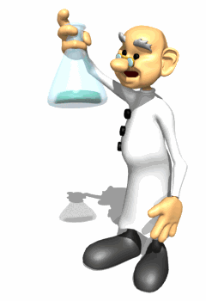
La pillola anticoncezionale
Miscela sintetica di estrogeni e progestinici gli ormoni che controllano la funzione femminile
ESTROGENI
PROGESTINICI
Steroide a 18 atomi di carbonio.
La classe degli estrogeni comprende tre ormoni: estradiolo, estrone e estriolo prodotti nelle ovaie
L’estrogeno viene prodotto nella prima metà del ciclo mestruale
Responsabile dello sviluppo del seno, del sistema riproduttivo e della forma del corpo.
Stimola la crescita dell’endometrio preparandolo alla fecondazione.
Steroide a 21 atomi di carbonio.
Tra i più importanti c'è il progesterone prodotto dalle paratiroidi.
Blocca l’effetto della crescita esercitato dall’estrogeno.
Permette lo sviluppo del tessuto endometriale, assicurando l’impianto dell’uovo fecondato.

Slide 4
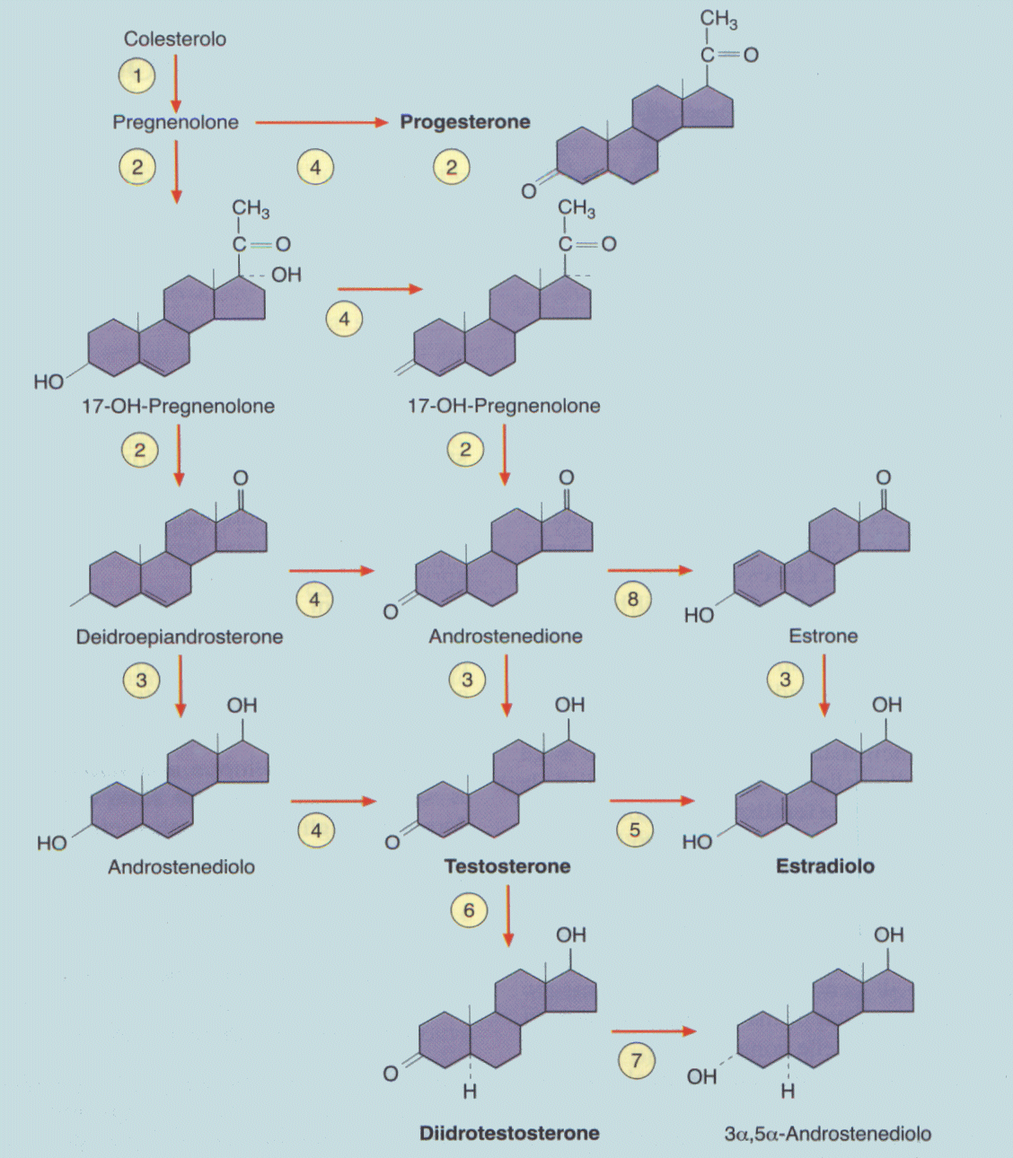
Gli steroidi sessuali
Estrogeni e progesterone, in compagnia dei loro derivati metabolici, sono attivi fisiologicamente quando la donna diviene fertile (feconda e fecondabile, cioè alla prima mestruazione) e controllano l'ovaio e l'utero

Slide 5
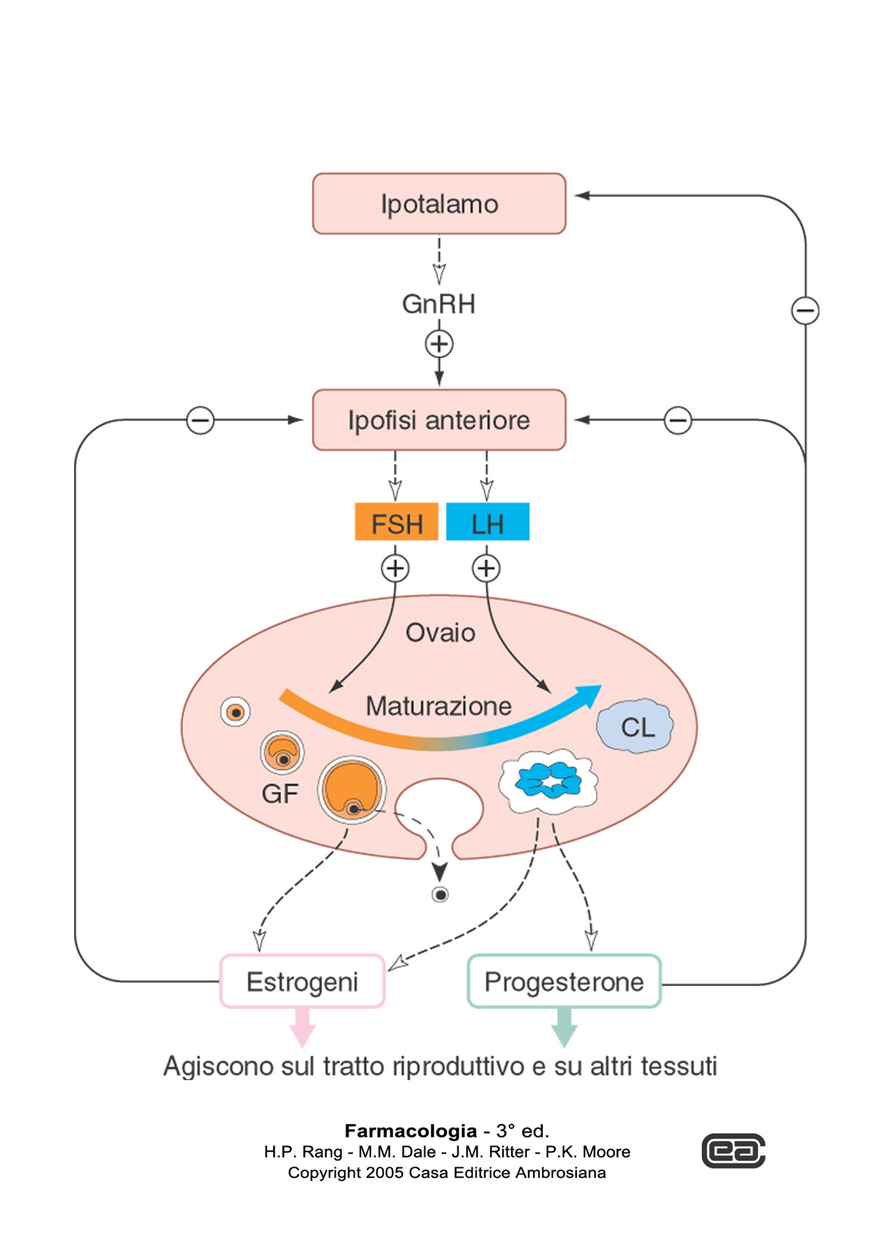
Sviluppo/matura-zione follicolo
Rottura parete follicolo, ovulazione

Slide 6
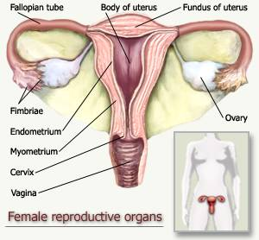
Il ciclo mestruale
Il ciclo mestruale si conta per convenzione dal primo giorno del flusso mestruale
Le modificazioni cicliche degli organi interessati dipendono dalle modificazioni cicliche della secrezione di tutte le ghiandole endocrine interessate e dell’ipotalamo che controlla l‘ipofisi tramite fattori di rilascio
La durata media è di 28 giorni; la fase soggetta a variazioni è quella pre-ovulatoria, mentre dall’ovulazione alla mestruazione trascorrono esattamente 14 giorni perché gli eventi ormonali si controllano strettamente a cascata.

Slide 7
Fasi del ciclo mestruale
Fase Mestruale (primi 4 giorni del ciclo) (<<LH, <<Progesterone, < Estrogeni)
Fase di Proliferativa o Follicolare (dal 5° al 14°) (<<LH, <<Progesterone, > Estrogeni)
Fase Secretoria o Luteinica (dal 15° al 28°) (<LH, >> Progesterone, > Estrogeni)
Ovulazione (il 14°-15°) corrisponde alla rottura del GF (picco di LH, picco di estrogeni poco prima, picco di FSH)

Slide 8
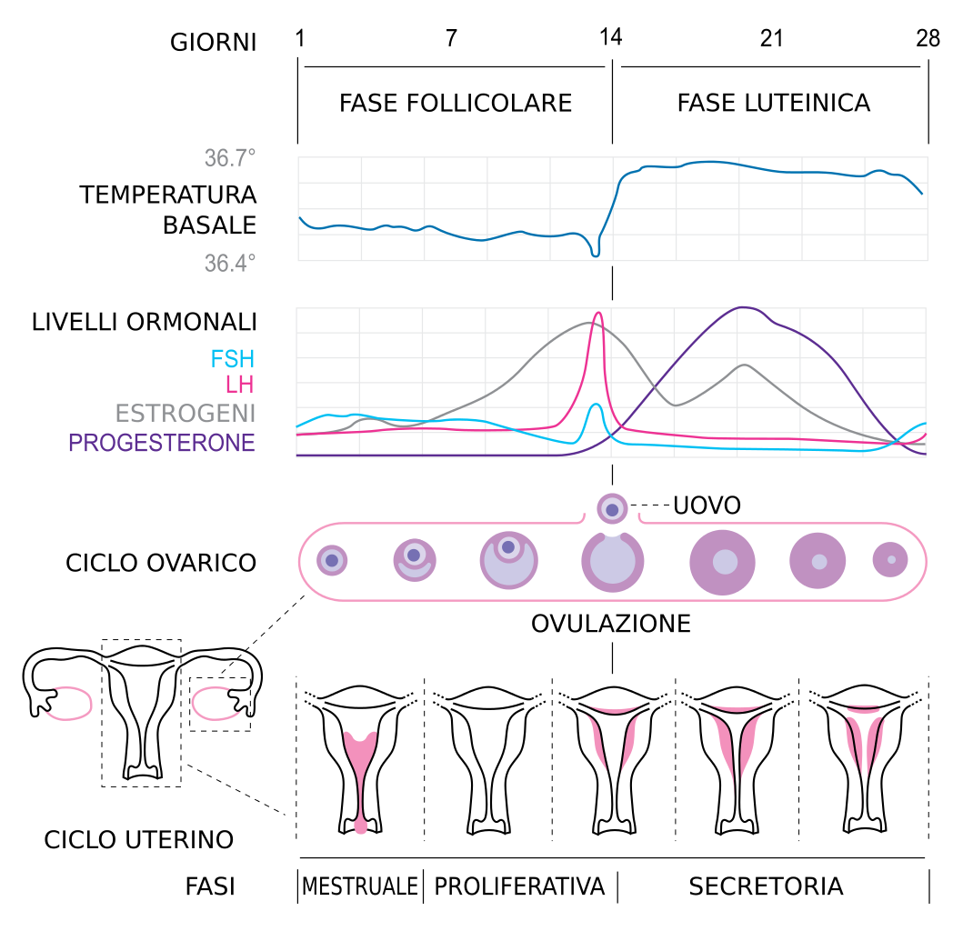
Fasi del ciclo mestruale
e ormoni

Slide 9
Nella fase follicolare: FSH e LH agiscono sulle ovaie e promuovono la maturazione dei follicoli. Il più veloce diventa GF (follicolo di Graaf) che matura (gli altri degenerano), produce estrogeni fino all’ovulazione, dove si rompe e libera l’uovo (ovulazione).
Gli estrogeni agiscono sull’endometrio: aumenta lo spessore e vascolarizazzione della parete (f. proliferativa/ rigenerativa):
Sviluppo/matura-zione follicolo
Rottura parete follicolo, ovulazione

Slide 10
Nella fase luteinica: LH agisce sul follicolo rotto che prolifera e diventa CL (corpo luteo) che secerne Progesterone.
Questo agisce sull’endometrio rendendolo adatto all’impianto dell’uovo fecondato (fase secretoria) ed inibisce mediante, feedback negativo su ipotalamo ed ipofisi, la liberazione di LH.
Se l’uovo non viene fecondato la produzione di P. finisce e c’è la mestruazione (28° g.)
Sviluppo/matura-zione follicolo
Rottura parete follicolo, ovulazione

Slide 11
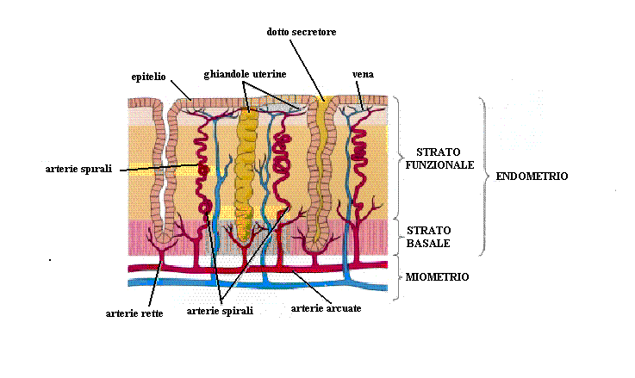
Fase Mestruale
Il primo giorno del ciclo mestruale è considerato la comparsa del flusso sanguigno uterino
Le arterie spirali che irrorano l’endometrio si restringono fino ad occludersi, causando nicrosi tessutale, seguita da rottura dei vasi al di sopra delle ostruzioni ed emorragia
L’endometrio si distacca riducendosi ad uno strato basale minimo, ma conservando le estremità delle ghiandole e i vasi che si riformeranno.
La quantità di sangue perduto ad ogni mestruazione si aggira intorno ai 100-200 grammi. Una proprietà caratteristica di questo sangue è quella di non coagulare.

Slide 12
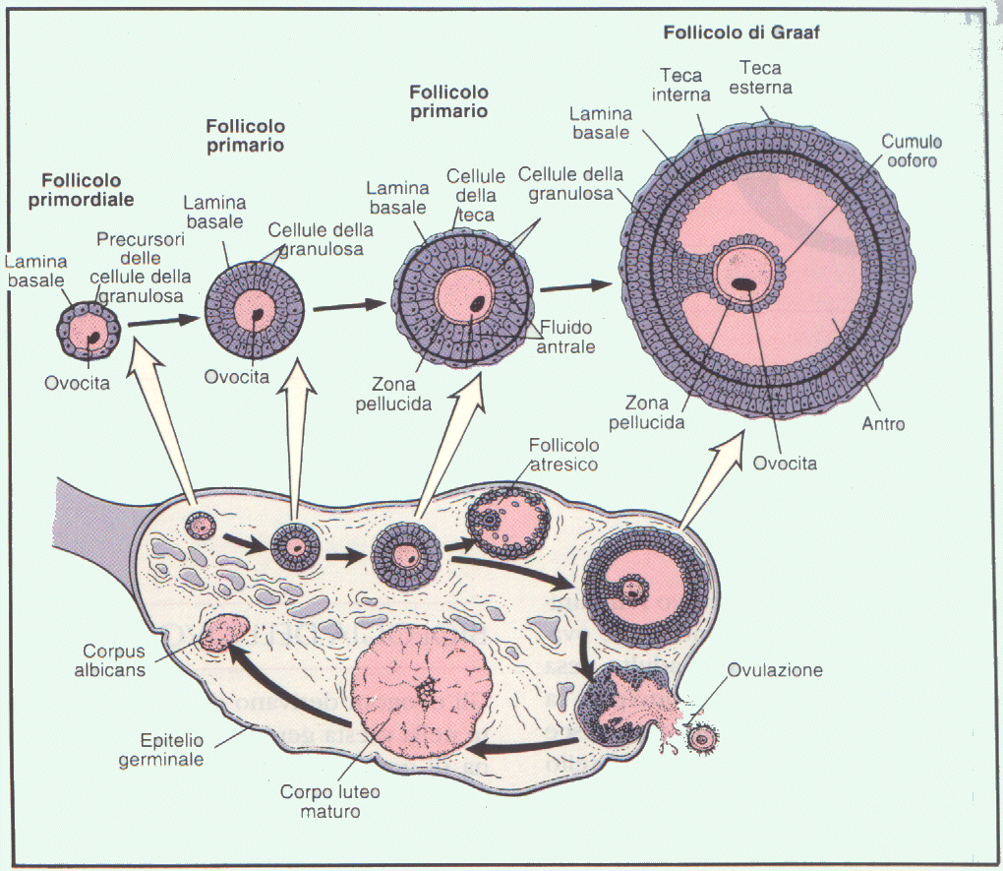
Fase proliferativa
Nelle ovaie si sviluppa il follicolo ooforo che immette in circolazione l’estradiolo (estrogeno)
Gli estrogeni favoriscono processi di crescita e rigenerazione dell’endometrio: si arriva ad uno spessore di 6-8mm nel 14°giorno (strato funzionale) e favoriscono la formazione di dotti galattofori
Fase preparativa ad un ipotetico impianto dell’ovulo fecondato nell’utero

Slide 13
Fase Luteinica
Il quattordicesimo giorno l’estradiolo è al massimo livello di concentrazione ed inizia l’ovulazione
Durante l’ovulazione il follicolo ormai maturo scoppia liberando l’ovulo che verrà accolto nella tuba uterina
Nei giorni seguenti il follicolo scoppiato si trasforma in CORPO LUTEO
Il corpo luteo secerne il progesterone la cui concentrazione aumenta nella seconda metà del ciclo, mentre quella dell’estradiolo diminuisce
Il progesterone trasforma l’endometrio in una rete altamente vascolarizzata
In assenza di fecondazione il corpo luteo regredisce insieme al progesterone e agli estrogeni. Le arterie che irrorano la mucosa si restringono con minore apporto di sangue e ricomincia il ciclo

Slide 14
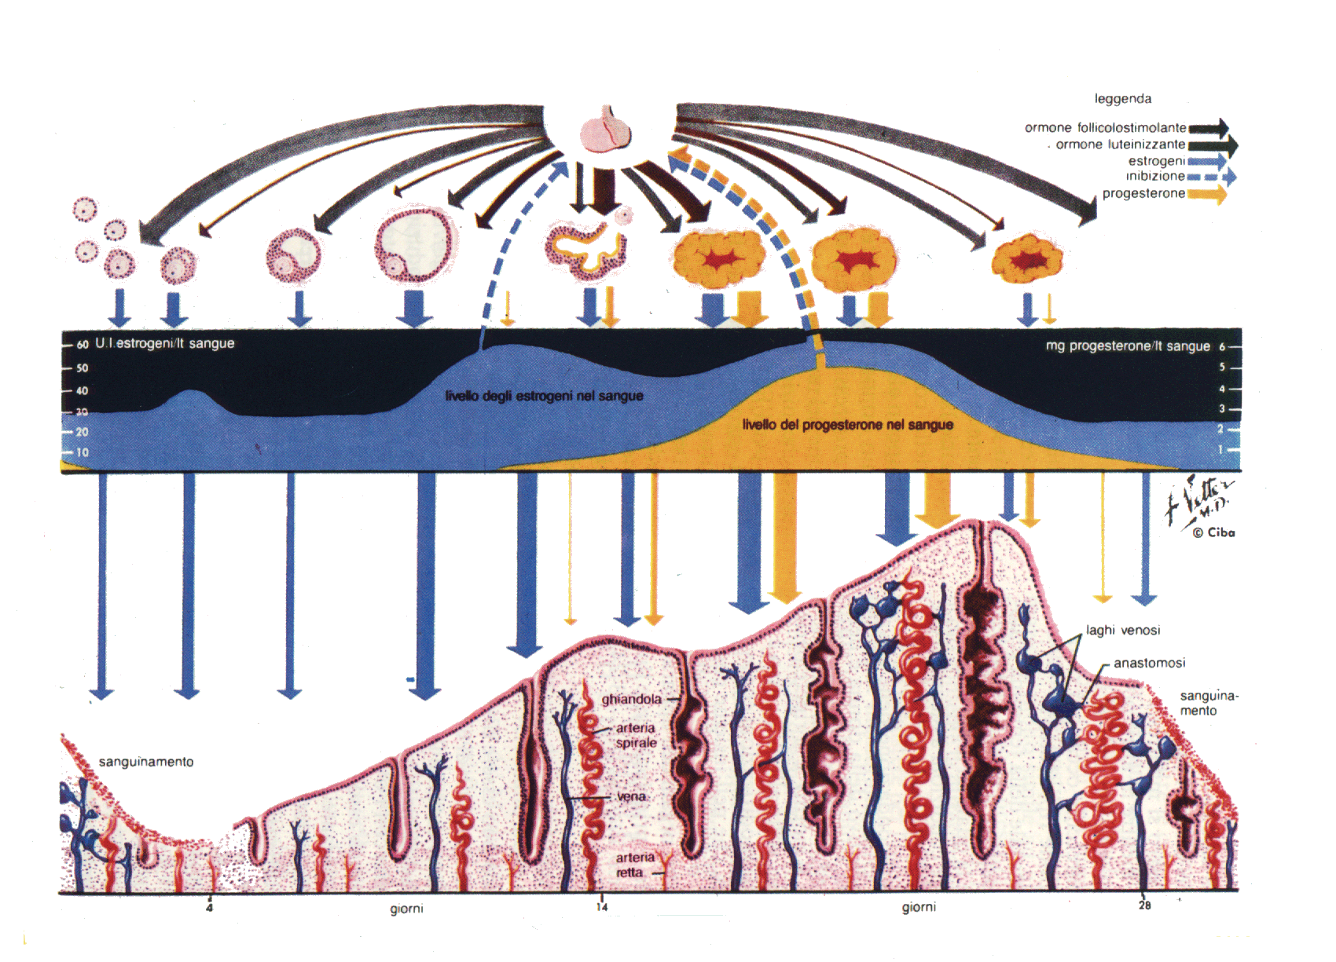
Effetto degli steroidi sessuali sull’endometrio

Slide 15
Attuazione delle diverse fasi è regolata anche dalla produzione di
ORMONI NON STEROIDEI
GnRH (fattore di rilascio delle gonadotropine)
LH (ormone luteinizzante)
FSH (ormone follicolostimolante)
hCG (gonadotropina corionica)
inibina
attivina
relaxina
prolattina
ossitocina

Slide 16
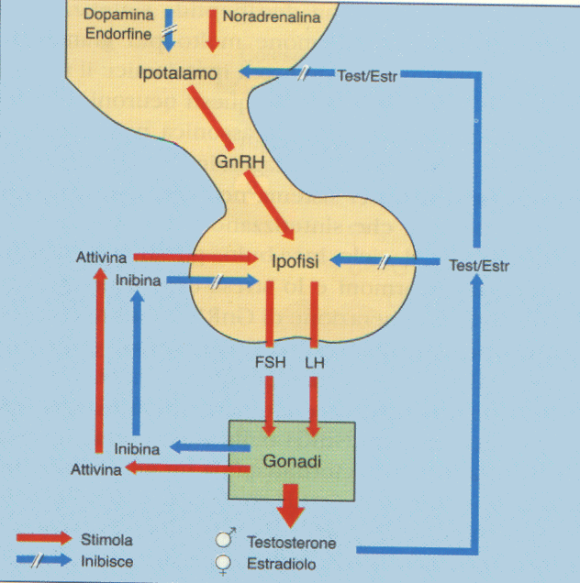
Regolazione ormonale a retroazione- Feedback
Le CELLULE NERVOSE IPOTALAMICHE liberano FATTORI DI RILASCIO (peptidici) che diffondono nella porzione anteriore della ghiandola pituitaria o adenoipofisi.
L’Adenoipofisi rilascia l’ORMONE FOLLICOLO STIMOLANTE (FSH) grazie al quale il follicolo aumenta di dimensione secernendo ESTROGENI
Gli ESTROGENI agiscono sull’ipotalamo per ridurre le secrezioni dei fattori di rilascio e sull’adenoipofisi direttamente per INIBIRE LA LIBERAZIONE DI FSH
FEEDBACK NEGATIVO
La secrezione ipofisaria di FSH DIMINUISCE e viene SECRETO l’ ORMONE LUTEIZZANTE o LH il quale conduce al completamento e maturazione e al rilascio dell’uovo, trasformando il follicolo in un organo endocrino secernente il PROGESTERONE, detto Corpo luteo

Slide 17
Regolazione ormonale a retroazione- Feedback
Il PROGESTERONE induce un ulteriore accrescimento dell’endometrio
NEL CORSO DELLA GRAVIDANZA si ha un meccanismo a feedback positivo che mantiene elevato il livello di progesterone, mantenendo inalterata e altamente vascolarizzata la parete dell’utero
IN ASSENZA DI GRAVIDANZA il corpo luteo degenera, gli estrogeni ed il progesterone circolanti diminuiscono conducendo alla degenerazione dell’endometrio e all’instaurarsi della mestruazione
Il livello di progesterone alto è mantenuto dala secrezione da parte dell’embrione della GONADOTROPINA CORIONICA (HCG) che si attua dalle fasi iniziali dell’impianto nell’utero

Slide 18
Meccanismo azione pillola contraccettiva
Inibisce il sistema ipotalamo-ipofisario
Altera la composizione del muco cervicale
Altera il normale susseguirsi delle modificazioni dell'endometrio uterino per cui l’embrione non riuscirebbe ad annidarsi nell’utero
Modifica la motilità delle tube di Falloppio ed impedisce il passaggio degli spermatozoi
QUESTE DUE ULTIME MODALITA’ FANNO INSERIRE LA PILLOLA ESTROPROGESTINICA NEI MECCANISMI ABORTIVI

Slide 19
APPLICAZIONI
Controllo delle nascite
Problemi endocrini e ginecologici:
irregolarità mestruali,
amenorrea primaria e secondaria,
sindrome dell'ovaio policistico,
sindrome premestruale e mestruale dolorosa
ATTENZIONE!
VERIFICARE l'efficacia nonché l'innocuità periodicamente con l'esecuzione di alcuni esami del sangue e anche strumentali:
funzionalità epatica
prove di coagulazione,
emocromo,
glicemia,
quadro lipidico,
esame urine,
controllo del peso e della pressione arteriosa
controllo delle funzioni cardiocircolatorie nelle donne più mature.

Slide 20
LA PILLOLA OGGI
MINIPILLOLA (pop)
PILLOLA COMBINATA
Bassissimo contenuto di estrogeni
Concentrazione variabile di estrogeni e progestinici
LA PILLOLA DEL GIORNO DOPO
LA PILLOLA DEL MESE DOPO
IL CEROTTO TRANSDERMICO

Slide 21
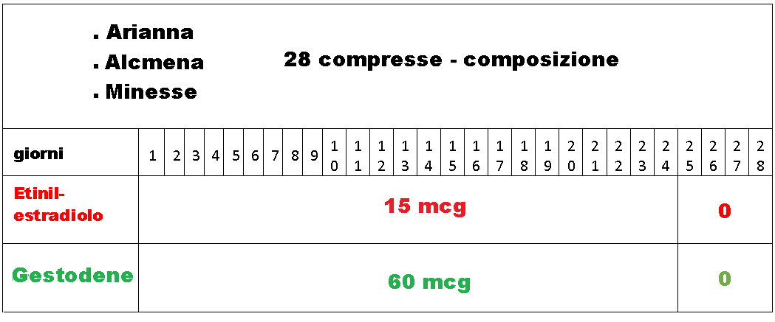
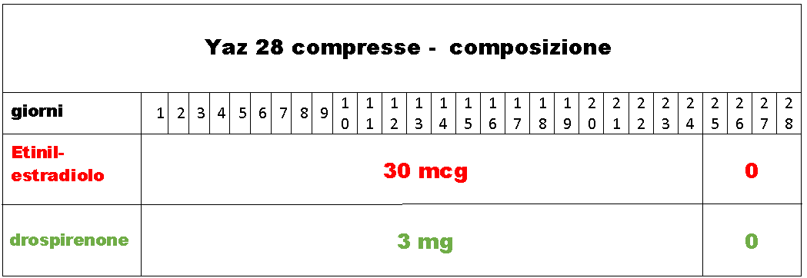
PILLOLA COMBINATA MONOFASICA

Slide 22
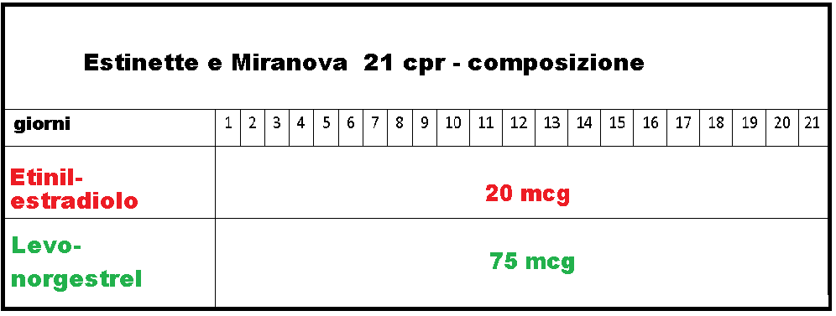
PILLOLA COMBINATA MONOFASICA
Costituita da estrogeni e progestinici in associazione e in dosaggi fissi per 21, 22 o 24 gg con intervalli rispettivamente di 7,6 e 4 giorni fra una confezione e l’altra.
Alcune specialità per semplificare, presentano blister di 28 cpr ma le ultime 4 pillole sono placebo; ovviamente non richiedono intervalli fra una confezione e l’altra (Alcmena 28 cpr, Arianna 28 cpr, Minesse 28 cpr, Yaz 28 cpr, Yasminelle 21 cpr, Estinette 21 cpr, Diane 21 cpr, Lybella 21 cpr, Miranova 21 cpr, Harmonet 21 cpr, Loette 21 cpr).

Slide 23
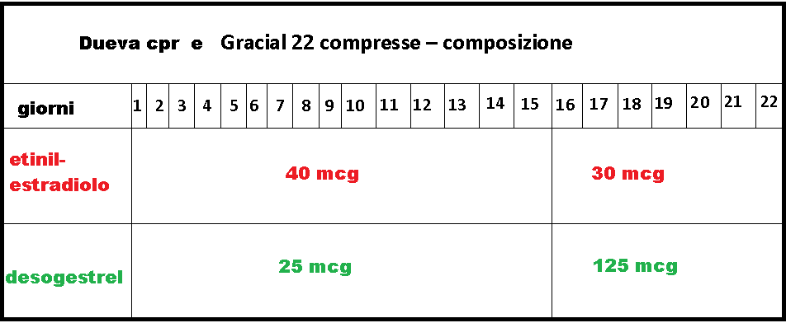
PILLOLA COMBINATA SEQUENZIALE
Associazione di un estrogeno (es. Etinilestradiolo) + progestinico in dosaggi che cercano di mimare le variazioni sieriche del ciclo naturale.
La sequenziale in genere ha dosaggi più bassi rispetto alla monofasica ma l’efficacia e gli effetti collaterali sono più o meno simili.
POCO USATA come anticoncezionale vero e proprio in quanto non inibisce l’ovulazione regolarmente e determina a carico dell’endometrio fasi successive assai vicine a quelle fisiologiche. Ha un impiego nella terapia climaterica e nella regolazione di flussi mestruali come terapia sostitutiva.

Slide 24
CONTROINDICAZIONI PILLOLA
La Pillola è controindicata per donne con una storia personale o familiare di:
Angina pectoris
Coaguli di sangue
Noduli al seno o malattie fibrocistiche dei seno
Cancro, riconosciuto o sospettato, del seno o degli organi di riproduzione
Fumo
Depressione
Diabete
Epilessia
Tumori fibrosi dell'utero
Malattie alla vescica o calcoli biliari
Malattie al cuore o ai reni
Pressione sanguigna alta
Colesterolo o trigliceridi alti
Tumori al fegato
Emicranie o mal di testa ricorrenti
Sclerosi multipla
Obesità
Malattie pericolose in gravidanza, come ittero, herpes,
Gravidanza riconosciuta o sospetta
Epatite ricorrente o attiva
Perdite vaginali inconsuete
Vene varicose (grandi, gonfie o molli)
Cicli mestruali molto irregolari
Donne che stanno allattando

Slide 25
CONTROINDICAZIONI PILLOLA
Effetti Collaterali Gravi della Pillola:
Disturbi del metabolismo sangue-zucchero
(diabete o l'ipoglicemia)
Possibilità di ictus (aumenta con l'età e la durata dell'uso della pillola)
Ipertensione
Maggior rischio di coaguli di sangue
Maggior rischio di calcoli alle vie urinarie
Maggior rischio di tumori al fegato (con l'aumento della durata dell'uso della pillola)
Osteoporosi
Cancro dell'endometrio, utero, ovaie, fegato e polmoni
Aumento gravidanze extrauterine
Forti probabilità di un più rapido sviluppo di tumori preesistenti e progressione verso il cancro di cellule anomale
Aumento da tre a sei volte dì rischio di infarto (a seconda dell'età).
Melanomi

Slide 26
CONTROINDICAZIONI PILLOLA
Effetti collaterali considerati “lievi”
Emorragie improvvise
Diminuita funzionalità dei sistema immunitario
Disturbi del fegato
Problemi agli occhi, vista doppia, infiammazione
Crescita di peli in faccia e sul corpo
Ritenzione di liquidi e gonfiori
Perdita di capelli
Febbre da fieno, asma, prurito
Perdita della libido
Emicranie
Nausea
Disordini psicologici ed emotivi, depressione, cambiamento di umore
Secrezioni dal seno
Aumento di peso
Infezione sistematica da Candida
Infezione dell'apparato urinario
Perdite vaginali, compresa una maggiore tendenza alle infiammazioni
Vene varicose

Slide 27
PILLOLA E STERILITA’
Si ha il blocco del ciclo riproduttivo femminile
In realtà non si hanno mestruazioni, ma PERDITE DA PRIVAZIONE perché gli ormoni non vengono presi per sette giorni del ciclo
Conseguenza
Può arrivare segnalazione al cervello di cancellare l’ovulazione: si consiglia l’interruzione ciclica della pillola
Danneggiamento ovaie
PILLOLA E MALATTIE SESSUALMENTE TRASMESSE
La pillola non è in grado di fare effetto barriera e proteggere da alcune malattie

Slide 28
CONTROINDICATI (ASSOLUTO)
• allattamento al seno meno 6 di settimane dopo il parto
• fumo più di 15 sigarette più di 35 anni di età
• obesità: BMI1 maggiore o uguale a 40 • cardiopatia ischemica
• ictus cerebrale
• valvulopatia cardiaca complicata (ipertensione polmonare, fibrillazione atriale, pregressa endocardite batterica subacuta)
• pa (pressione arteriosa) ≥ 160/95 mm hg
• ipertensione con danno vascolare
• trombosi venosa profonda / embolia polmonare pregressa o in atto
• interventi di chirurgia maggiore con immobilizzazione prolungata
• emicrania con sintomi neurologici focali
• diabete con complicazioni vascolari o di durata > 20 anni
• carcinoma mammario in atto
• cirrosi scompensata
• epatiti virali in atto
• tumori epatici benigni e maligni

Slide 29
INTERAZIONE PILLOLA CONTRACCETTIVA CON ALCUNI FARMACI
Antidepressivi triciglici
Possibile tossicità dell'antidepressivo.
Fans (analgesici, antinfiammatori)
Non è descritta interferenza.
Caffeina
Possibile tossicità per ridotto metabolismo (in caso di alte dosi e uso prolungato).
Benzodiazepine (ansiolitici)
Possibile tossicità per ridotto metabolismo, non riduzione dell'effetto contraccettivo.
Tetracicline (antibiotici)
Ridotto effetto contraccettivo, usare un metodo di barriera.
penicilline (antibiotici)
Ridotto effetto contraccettivo, usare un metodo di barriera.
Lassativi
Possibile ridotto assorbimento, considerare l'uso di un metodo di barriera.
Metildopa (antipertensivo)
Ridotto effetto antipertensivo
Narcotici (morfino-simili)
Possibile ridotto effetto della morfina
Teofillina (broncodilatatore)
Ridotto metabolismo della Teofillina
Retinoidi (antiacne)
Segnalate gravidanze indesiderate. Usare metodo di barriera. Farmaci dannosi in gravidanza.
Vitamina C
Aumenta l'effetto contraccettivo, possibile tossicità assumendo 1 grammo al giorno.

Slide 30
PILLOLA DEL GIORNO DOPO
Levonorgestrel: progestinico
Meccanismo d’azione
Ha 2 meccanismi d’azione, in base al momento del ciclo in cui viene assunta (ideale prima dell’ovulazione, perché se il rapporto ha avuto luogo ad ovulazione già avvenuta la pillola non funziona perchè non può impedire l'impianto dell'ovulo fecondato)
Meccanismo principale è l’alterazione della parete interna dell’utero (endometrio), che diventa così incapace di ospitare un eventuale embrione. Si tratta quindi di un aborto di tipo chimico, in uno stadio molto precoce. Meccanismo secondario è il blocco dell’ovulazione, ma solo se l’assunzione del farmaco è avvenuta nei giorni precedenti l’ovulazione.

Slide 31
PILLOLA DEI 5 GIORNI DOPO
Principio attivo = uliprfistal acetato, agisce in modo diverso dal levonorgestrel; è un modulatore selettivo del recettore del progesterone (Selective Progesterone Receptor Modulator o SPRM) derivato dal 19-norprogesterone. Il meccanismo d’azione primario come contraccettivo d’emergenza consiste nel ritardare o inibire l’ovulazione (funziona anche con alti livelli di LH).
E’ diversa dalla “pillola del giorno dopo” per il fatto che i due preparati hanno una diversa efficacia, che si traduce in una differente percentuale di gravidanze attese: senza nessun contraccettivo saranno 55 su 1000, con levonorgestrel (pillola del giorno dopo) saranno 25 su 1000, con ulipristal acetato (pillola dei cinque giorni dopo) 9 su 1000.

Slide 32
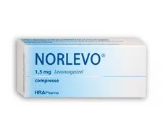
I contraccettivi d’emergenza ormonali
Pillola dei 5 giorni
Pillola del giorno dopo
contraccettivo d’emergenza= un metodo contraccettivo “in grado di fornire alla donna un mezzo privo di rischio per prevenire una gravidanza indesiderata dopo un rapporto sessuale non protetto, o in caso di fallimento del metodo contraccettivo” (WHO 2005)

Slide 34
RU-486 o PILLOLA DEL MESE DOPO
(mifepristone)
Causa un aborto di tipo chimico ed è efficace nelle prime settimane della gravidanza, non nei primi giorni come la pillola del giorno dopo.
Meccanismo d’azione
Antagonista del progesterone SI LEGA AI SUOI RECETTORI
Produce distacco dell’embrione e cessazione di produzione di hCG
Il corpo luteo cessa la sua produzione di progesterone.
Le contrazioni uterine non sono più inibite e l’embrione viene espulso
OGGI E’ IN VENDITA IN ITALIA

Slide 36
Pillola abortiva ru486, non un medicinale da farmacia
Sono unicamente le strutture ospedaliere, tramite personale preparato, a poter somministrare la suddetta pillola. Vi è inoltre l’obbligo di ricovero dal momento in cui viene assunta, fino all'accertata interruzione di gravidanza. In farmacia la pillola abortiva non è dunque disponibile, l’interruzione infatti, come si è detto, avviene, come per l'aborto chirurgico, in ospedale.
A cambiare sono semplicemente le modalità, perché in questo caso non è necessario praticare alcun intervento chirurgico. Inoltre, come per l'interruzione tramite intervento chirurgico, in caso di minorenni, sarà indispensabile l’autorizzazione dei genitori.

Slide 37
CEROTTO TRANSDERMICO
I principi attivi presenti nella formulazione sono ormoni, un estrogeno (etinilestradiolo) e un progestinico (norelgestromin)
Queste sostanze sono liberate dalla matrice del cerotto e passano attraverso la pelle fino a raggiungere il sangue.
Meccanismo d’azione
Medesimo dei contraccettivi orali tradizionali:
il blocco dell’ovulazione e la contemporanea alterazione dell’ambiente vaginale e uterino che viene reso inadatto alla fecondazione
VANTAGGI
SVANTAGGI
Efficaci quanto la pillola
Applicazione settimanale
Efficace anche in episodi di malassorbimento
Servizio “Ricorda”
Efficacia ridotta in donne con peso corporeo superiore ai 90 kg
Efficacia ridotta se applicato su zone ricche di adipe
Facile distacco
Visibilità specie d’estate
Irritazioni
Smaltimento in appositi contenitori
NON PUO’ ESSERE APPLICATO A CHI NON PUO’ USARE LA PILLOLA

Slide 38
Rischi ed effetti indesiderati?
Sono stati descritti effetti indesiderati dei COC (come aumento di peso e ritenzione di liquidi, nausea, dolenzia mammaria, mal di testa ecc.). Gli studi sulla reale incidenza di questi effetti indesiderati sono limitati, soprattutto nelle donne che assumono contraccettivi di moderna concezione. Per quanto attiene il peso corporeo, recenti revisioni scientifiche non hanno evidenziato un significativo aumento con l’uso di contraccettivi ormonali.
Gli studi sul rapporto fra utilizzo di COC e rischio di tumori hanno evidenziato sia incrementi di rischio sia effetti protettivi. Potrebbe esserci un aumento del rischio di cancro della cervice uterina (che aumenterebbe con la durata d’uso oltre i 10 anni) ed è pertanto raccomandata l’esecuzione del PAP test dopo l’inizio dei rapporti sessuali, dai 25 anni in poi con le cadenze previste dagli screening regionali.
I risultati degli studi sul COC e carcinoma della mammella sono più controversi: l’eventuale incremento di rischio è verosimilmente molto piccolo e si annulla dopo 10 anni dall’interruzione. L’uso di COC ha un dimostrato effetto protettivo nei confronti del rischio di cancro dell’endometrio e dell’ovaio, che risulta quasi dimezzato con il loro uso e la cui riduzione permane per molti anni dopo l’interruzione della contraccezione.

Slide 39
I tassi di incidenza e di mortalità per tutte le malattie cardiocerebrovascolari - ictus, infarto del miocardio (IMA), tromboembolismo (TromboEmbolia Venosa-TEV o Trombosi Venosa Profonda-TVP) - in donne di età riproduttiva sono molto bassi. Qualsiasi incidenza o mortalità aggiuntiva per malattia cardiovascolare, attribuibile a contraccettivi orali, è molto piccola se le utilizzatrici non fumano e non hanno altri fattori di rischio cardiovascolare. L’aumento del rischio d’infarto del miocardio acuto (IMA) con l’uso di contraccettivi ormonali è verosimilmente modesto nelle non fumatrici, mentre aumenta nelle donne che fumano. Anche l’aumento del rischio assoluto di ictus associato all’uso di COC è probabilmente molto basso; i COC sono considerati fra i fattori che probabilmente aumentano il rischio di ictus, ma che al momento non appaiono completamente documentati. L’assunzione di contraccettivi ormonali si associa ad un aumento del rischio di trombosi venosa profonda, che nelle donne in età fertile (15-44 anni) che non li assumono è di 5 episodi su 100.000 donne/anno, mentre per le donne che assumono contraccettivi ormonali di 2° e 3° generazione è rispettivamente di 15 episodi su 100.000 donne/anno e di 25 episodi su 100.000 donne/anno. Il rischio è aumentato nelle donne con predisposizione alla ipercoagulabilità del sangue (diatesi trombofilica).

Slide 40
2.02.2016: Uno studio legale di Treviso ha querelato la Bayer, produttrice di Yasmin, Yaz e Yasminelle, sostenendo che queste pillole, tutte tre contenenti il drospirenone, avrebbero causato diversi casi di tromboembolia venosa nelle donne che le usavano. 18.01.2016: 100 donne iscritte all’associazione Salute e Diritto che hanno denunciato presso la Procura di Torino l’azienda farmaceutica Bayer per lo stesso motivo.
L’accusa: Queste pillole anticoncezionali sono cosiddette combinate perché all’azione dell’ormone estrogeno, l’etinilestradiolo, associano quello di un ormone progestinico. Ed è proprio il drospirenone, utilizzato per esempio in Yasmin e Yaz, a trovarsi sul banco degli imputati.
Negli Stati Uniti la Bayer ha già transato 651 cause avviate da donne vittime di episodi tromboembolici arrivando a pagare in tutto circa 142 milioni di dollari in rimborsi.

Slide 41
Il caso della Francia. In effetti l’accusa non è nuova. La prima a sollevare l’allarme su questi anticoncezionali era stata quasi tre anni fa l’Agenzia nazionale per la sicurezza dei medicinali francese chiedendo l’intervento dell’EMA.
Il parere dell’EMA. Intervenuta su sollecitazione della Francia, l’Ema nel parere dell’ottobre 2013 ha confermato il rapporto positivo beneﬁci/rischi (il prerequisito per tenere in commercio un farmaco) di queste pillole: in pratica per l’agenzia europea i benefici dei contraccettivi orali superano di gran lunga il rischio di effetti indesiderati gravi nella maggior parte delle donne. Nello stesso tempo, però, l’Ema ha riconosciuto una maggiore probabilità, quasi il doppio (si passa da 2 a 4 casi ogni 10.000 pazienti), di restare vittima di tromboembolia nelle donne che assumono le pillole di terza e quarta generazione rispetto a quelle che utilizzano le pillole a base di levonorgestrel.

Slide 42
Gestodene, desogestrel, drospirenone, dienogest, chlormadinone – sono ormoni progestinici più potenti con minor azione androgenica e minori effetti sul metabolismo delle lipoproteine che, in combinazione con l’elemento estrogeno, caratterizzano le pillole di terza e quarta generazione e sono stati sottoposti ad indagine della Commissione di farmacovigilanza dell’Agenzia europea del farmaco (PRAC) insieme ad altri ormoni progestinici che compongono cerotti (norelgestromin) e anello vaginale (etonogestrel).
ESITO:
Il messaggio è chiaro: “Il rischio di trombosi venosa associato ai contracettivi può essere ridotto con la scelta di una pillola che contenga la dose di estrogeni più bassa possibile e un progestinico come il levonorgestrel”.

Slide 43
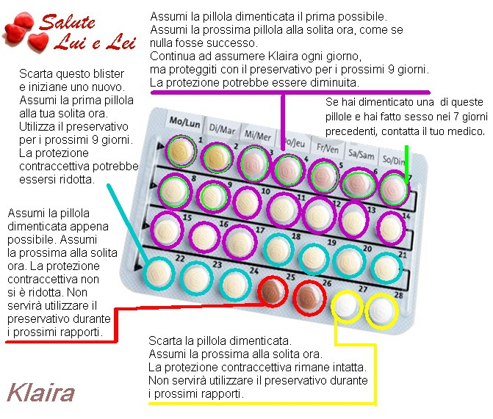

Slide 44
Klaira è un contraccettivo orale quadrifasico contenente dosi scalari (decrescenti) di estradiolo e (crescenti) di dienogest, un progestinico derivato del norestisterone dotato di attività antiandrogenica. Come largamente pubblicizzato, si tratta della prima e unica pillola contenente un estrogeno “naturale”, ma questa caratteristica si traduce solo in un costo più alto.
Sulla base dei pochi dati pubblicati e delle informazioni disponibili, non appare infatti migliore delle altre associazioni estro-progestiniche né sotto il profilo della efficacia contraccettiva che della tollerabilità.

Slide 45
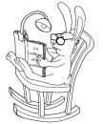
Nasce da esigenze sociali
La pillola è una combinazione di estrogeni e progestinici
Impatto ambientale, nuovi equilibri
Evoluzione della pillola: minipillola, combinata, del giorno dopo…
CONCLUSIONI
La donna deve essere continuamente monitorata attraverso esami clinici
Applicazioni nella contraccezione e per problemi ginecologici e endocrini
Numerosi effetti collaterali sia gravi che lievi

